Slide 1
2011年9月——2011年12月
数据库系统概论
An Introduction to Database System
任课教师: 许南山
电话: 64434921
Email: xuns@mail.buct.edu.cn

Slide 2
教材及参考书(1)
 教材
  王珊，萨师煊：数据库系统概论(第四版) ，
  高等教育出版社，2006 中国人民大学
  《数据库原理、编程与性能》第二版
DATABASE PRINCIPLES，PROGRAMMING，AND PERFORMANCE
周傲英 等译 机械工业出版社
Notes:
1 教材介绍：
比较经典的数据库教材 第一版中国最早的数据库教材，为众多高校计算机专业采用
2. 萨老师介绍
创建信息系，最早系主任
中国的C J, Date
3 王老师介绍
4 数据库所介绍

Slide 3
教材及参考书(2)
 参考书
  Date C J, An Introduction to Database System (Ed.7), Addison-Wesley,2000
  《数据库设计教程 》 何玉洁 梁埼 等译
DATABASE SOLUTIONS 机械工业出版社
施伯乐，数据库系统教程（第3版），高等教育出版社，北京，2008[2]

Slide 4
教材及参考书(3)
 参考书
刘云生，数据库系统系统分析与实现，清华大学出版社，北京，2009[3]
叶小平，数据库系统教程，清华大学出版社，北京，2008[4]
汤 庸，高级数据库技术，高等教育出版社，北京，2005[5]

Slide 5
教材及参考书(4)
 参考书
李昭原，数据库技术新进展，清华大学出版社，北京，2007[6]
刘亚军，数据库设计与应用，清华大学出版社，北京，2007[7]
 上机软件
  SQL Server

Slide 6
学习方式
 听课
（启发式、讨论式）
 读书
（预习、复习）
 报告
（综合练习）

Slide 7
考试成绩
平时成绩（书面作业）：20%
上机练习 ：10%
期末考试 ：70%

Slide 8
内容安排(1)
 基础篇
  第一章：绪论
  第二章：关系数据库
  第三章：关系数据库标准语言SQL
  第四章：关系系统及其查询优化
  第五章：关系数据理论
 设计篇
  第六章：数据库设计
Notes:
与一些教材的区别
偏重理论，不去讨论某个系统的具体使用方法，但会涉及实现技术
我们的优势
虽然枯燥，但适应DBA的需要
不过时

Slide 9
内容安排(2)
 系统篇
  第七章：数据库恢复技术
  第八章：并发控制
  第九章：数据库安全性
  第十章：数据库完整性

Slide 10
数据库系统概论
An Introduction to Database System
第一章 绪论

Slide 11
第一章 绪论
  1.1 数据库系统概述
  1.2 数据模型
  1.3 数据库系统结构
  1.4 数据库系统的组成
  1.5 数据库技术的研究领域
  1.6 小结

Slide 12
1.1 数据库系统概述
1.1.1 数据库的地位
1.1.2 四个基本概念
1.1.3 数据管理技术的产生与发展

Slide 13
数据库的地位
数据库技术产生于六十年代末，是数据管理的最新技术，是计算机科学的重要分支
数据库技术是信息系统的核心和基础，它的出现极大地促进了计算机应用向各行各业的渗透
数据库的建设规模、数据库信息量的大小和使用频度已成为衡量一个国家信息化程度的重要标志

Slide 14
1.1.2 四个基本概念
数据(Data)
数据库(Database)
数据库管理系统(DBMS)
数据库系统(DBS)

Slide 15
一、数据
数据(Data)是数据库中存储的基本对象
数据的定义
  描述事物的符号记录
数据的种类
  文字、图形、图象、声音
数据的特点
  数据与其语义是不可分的

Slide 16
数据举例
学生档案中的学生记录
  （李明，男，1972，江苏，计算机系，1990）
数据的形式不能完全表达其内容
数据的解释
  语义：学生姓名、性别、出生年月、籍贯、所在系别、入学时间
  解释：李明是个大学生，1972年出生，江苏人，1990年考入计算机系
请给出另一个解释和语义

Slide 17
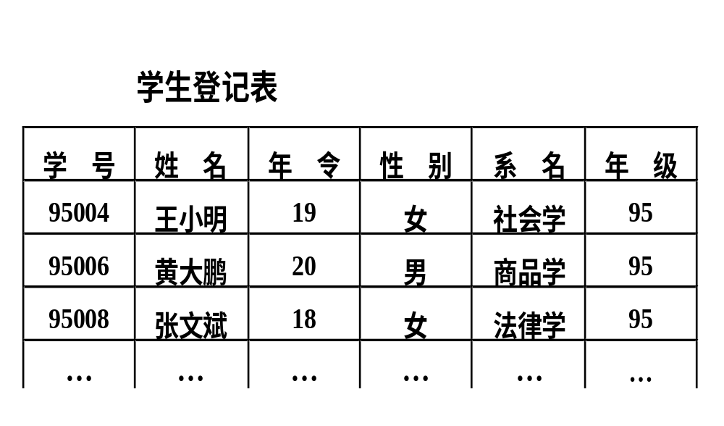
二、数据库（举例）

Slide 18
二、数据库(续)
人们收集并抽取出一个应用所需要的大量数据之后，应将其保存起来以供进一步加工处理，进一步抽取有用信息
数据库的定义
  数据库(Database,简称DB)是长期储存在计算机内、有组织的、可共享的、相关数据的集合

Slide 19
二、数据库(续)
数据库的特征
  数据按一定的数据模型组织、描述和储存
  可为各种用户共享
  冗余度较小
  数据独立性较高
  易扩展

Slide 20
三、数据库管理系统
什么是DBMS
  数据库管理系统（Database Management System，简称DBMS）是位于用户与操作系统之间的一层数据管理软件。
DBMS的用途
  科学地组织和存储数据、高效地获取和维护数据

Slide 21
DBMS的主要功能
  数据定义功能
  提供数据定义语言(DDL)
  定义数据库中的数据对象
  数据操纵功能:提供数据操纵语言(DML)
  操纵数据实现对数据库的基本操作
  (查询、插入、删除和修改)

Slide 22
DBMS的主要功能
  数据库的运行管理
  保证数据的安全性、完整性、
  多用户对数据的并发使用
  发生故障后的系统恢复
  数据库的建立和维护功能(实用程序)
  数据库数据批量装载
  数据库转储
  介质故障恢复
  数据库的重组织
  性能监视等

Slide 23
四、数据库系统
什么是数据库系统
  数据库系统（Database System，简称DBS）是指在计算机系统中引入数据库后的系统构成。
  在不引起混淆的情况下常常把数据库系统简称为数据库。
数据库系统的构成
  由数据库、数据库管理系统（及其开发工具）、应用系统、数据库管理员（和用户）构成。

Slide 24
数据库系统(续)
数据库系统构成图示
  参看教材P6 图1.1
数据库系统在计算机系统中的位置图示
  参看教材P6 图1.2

Slide 25
1.1.3 数据管理技术的产生和发展
什么是数据管理
  对数据进行分类、组织、编码、存储、检索和维护，是数据处理的中心问题
数据管理技术的发展过程
  人工管理阶段(40年代中--50年代中)
  文件系统阶段(50年代末--60年代中)
  数据库系统阶段(60年代末--现在)

Slide 26
数据管理技术的产生和发展(续)
数据管理技术的发展动力
  应用需求的推动
  计算机硬件的发展
  计算机软件的发展

Slide 27
一、人工管理
时期
  40年代中--50年代中
产生的背景
  应用需求 科学计算
  硬件水平 无直接存取存储设备
  软件水平 没有操作系统
  处理方式 批处理

Slide 28
人工管理(续)
特点
  数据的管理者：应用程序，数据不保存。
  数据面向的对象：某一应用程序
  数据的共享程度：无共享、冗余度极大
  数据的独立性：不独立，完全依赖于程序
  数据的结构化：无结构
  数据控制能力：应用程序自己控制

Slide 29
应用程序与数据的对应关系(人工管理)
应用程序１
数据集１
应用程序２
数据集２
...…
...…
应用程序ｎ
数据集n

Slide 30
二、文件系统
时期
  50年代末--60年代中
产生的背景
  应用需求 科学计算、管理
  硬件水平 磁盘、磁鼓
  软件水平 有文件系统
  处理方式 联机实时处理、批处理

Slide 31
文件系统(续)
特点
  数据的管理者：文件系统，数据可长期保存
  数据面向的对象：某一应用程序
  数据的共享程度：共享性差、冗余度大
  数据的结构化：记录内有结构,整体无结构
  数据的独立性：独立性差，数据的逻辑结构改变必须修改应用程序
  数据控制能力：应用程序自己控制
Notes:
数据独立性差：
1。靠程序定义和解释数据的结构
2。靠程序描述数据间的联系

Slide 32
应用程序与数据的对应关系(文件系统)
应用程序１
文件１
应用程序２
文件2
...…
存取方法
...…
应用程序ｎ
文件n

Slide 33
文件系统中数据的结构
记录内有结构。
数据的结构是靠程序定义和解释的。
数据只能是定长的。
  可以间接实现数据变长要求，但访问相应数据的应用程序复杂了。
文件间是独立的，因此数据整体无结构。
  可以间接实现数据整体的有结构，但必须在应用程序中对描述数据间的联系。
数据的最小存取单位是记录。

Slide 34
三、数据库系统
时期
  60年代末以来
产生的背景
  应用背景 大规模管理
  硬件背景 大容量磁盘
  软件背景 有数据库管理系统
  处理方式 联机实时处理,分布处理,批处理

Slide 35
数据库系统(续)
特点
  数据的管理者：DBMS
  数据面向的对象：现实世界
  数据的共享程度：共享性高
  数据的独立性：高度的物理独立性和一定的
  逻辑独立性
  数据的结构化：整体结构化
  数据控制能力：由DBMS统一管理和控制

Slide 36
应用程序与数据的对应关系(数据库系统)
应用程序1
数据库
应用程序2
DBMS
…

Slide 37
数据的高共享性的好处
降低数据的冗余度，节省存储空间
避免数据间的不一致性
使系统易于扩充

Slide 38
数据独立性
物理独立性
  指用户的应用程序与存储在磁盘上的数据库中数据是相互独立的。当数据的物理存储改变了，应用程序不用改变。
逻辑独立性
  指用户的应用程序与数据库的逻辑结构是相互独立的。数据的逻辑结构改变了，用户程序也可以不变。

Slide 39
数据结构化
整体数据的结构化是数据库的主要特征之一。
数据库中实现的是数据的真正结构化
  数据的结构用数据模型描述，无需程序定义和解释。
  数据可以变长。
  数据的最小存取单位是数据项。

Slide 40
DBMS对数据的控制功能
数据的安全性（Security）保护
  使每个用户只能按指定方式使用和处理指定数据，保护数据以防止不合法的使用造成的数据的泄密和破坏。
数据的完整性（Integrity）检查
  将数据控制在有效的范围内，或保证数据之间满足一定的关系。

Slide 41
DBMS对数据的控制功能
并发（Concurrency）控制
  对多用户的并发操作加以控制和协调，防止相互干扰而得到错误的结果。
数据库恢复（Recovery）
  将数据库从错误状态恢复到某一已知的正确状态。

Slide 42
第一章 绪论
  1.1 数据库系统概述
  1.2 数据模型
  1.3 数据库系统结构
  1.4 数据库系统的组成
  1.5 数据库技术的研究领域
  1.6 小结

Slide 43
数据模型
在数据库中用数据模型这个工具来抽象、表示和处理现实世界中的数据和信息。通俗地讲数据模型就是现实世界的模拟
数据模型应满足三方面要求
  能比较真实地模拟现实世界
  容易为人所理解
  便于在计算机上实现

Slide 44
数据模型(续)
数据模型分成两个不同的层次
  (1) 概念模型 也称信息模型，它是按用户的观点来对数据和信息建模。
  (2) 数据模型 主要包括网状模型、层次模型、关系模型等，它是按计算机系统的观点对数据建模。

Slide 45
数据模型(续)
客观对象的抽象过程---两步抽象
  现实世界中的客观对象抽象为概念模型；
  把概念模型转换为某一DBMS支持的数据模型。
概念模型是现实世界到机器世界的一个中间层次。

Slide 46
1.2 数据模型
1.2.1 数据模型的组成要素
1.2.2 概念模型
1.2.3 常用数据模型
1.2.4 层次模型
1.2.5 网状模型
1.2.6 关系模型

Slide 47
1.2.1 数据模型的组成要素
数据结构
数据操作
数据的约束条件

Slide 48
1. 数据结构
什么是数据结构
  对象类型的集合
两类对象
  与数据类型、内容、性质有关的对象
  与数据之间联系有关的对象
数据结构是对系统静态特性的描述

Slide 49
2.数据操作
数据操作
  对数据库中各种对象（型）的实例（值）允许执行的操作及有关的操作规则
数据操作的类型
  检索
  更新（包括插入、删除、修改）

Slide 50
数据操作(续)
数据模型对操作的定义
  操作的确切含义
  操作符号
  操作规则（如优先级）
  实现操作的语言
数据操作是对系统动态特性的描述。

Slide 51
3.数据的约束条件
数据的约束条件
  一组完整性规则的集合。
  完整性规则是给定的数据模型中数据及其联系所具有的制约和储存规则，用以限定符合数据模型的数据库状态以及状态的变化，以保证数据的正确、有效、相容。

Slide 52
数据的约束条件(续)
数据模型对约束条件的定义
  反映和规定本数据模型必须遵守的基本的通用的完整性约束条件。例如在关系模型中，任何关系必须满足实体完整性和参照完整性两个条件。
  提供定义完整性约束条件的机制，以反映具体应用所涉及的数据必须遵守的特定的语义约束条件。

Slide 53
1.2.2 概念模型
1. 概念模型
2. 信息世界中的基本概念
3. 概念模型的表示方法

Slide 54
1. 概念模型
概念模型的用途
  概念模型用于信息世界的建模
  是现实世界到机器世界的一个中间层次
  是数据库设计的有力工具
  数据库设计人员和用户之间进行交流的语言
对概念模型的基本要求
  较强的语义表达能力，能够方便、直接地表达应用中的各种语义知识
  简单、清晰、易于用户理解。

Slide 55
2. 信息世界中的基本概念
(1) 实体（Entity）
  客观存在并可相互区别的事物称为实体。
  可以是具体的人、事、物或抽象的概念。
(2) 属性（Attribute）
  实体所具有的某一特性称为属性。
  一个实体可以由若干个属性来刻画。
(3) 码（Key）
  唯一标识实体的属性集称为码。

Slide 56
信息世界中的基本概念(续)
(4) 域（Domain）
  属性的取值范围称为该属性的域。
(5) 实体型（Entity Type）
  用实体名及其属性名集合来抽象和刻画
  同类实体称为实体型
(6) 实体集（Entity Set）
  同型实体的集合称为实体集

Slide 57
信息世界中的基本概念(续)
(7) 联系（Relationship）
  现实世界中事物内部以及事物之间的联系在信息世界
  中反映为实体内部的联系和实体之间的联系
  实体型间联系
  两个实体型 一对一联系（1:1）
  三个实体型 一对多联系（1:n）
  一个实体型 多对多联系（m:n）

Slide 58
两个实体型间的联系
实体型1
实体型1
实体型1
1
1
m
联系名
联系名
联系名
1
n
n
实体型2
实体型2
实体型2
1:1联系
1:n联系
m:n联系

Slide 59
两个实体型间的联系
一对一联系
  如果对于实体集A中的每一个实体，实体集B中至多有一个实体与之联系，反之亦然，则称实体集A与实体集B具有一对一联系。记为1:1。
  实例
    班级与班长之间的联系：
    一个班级只有一个正班长
    一个班长只在一个班中任职

Slide 60
两个实体型间的联系 (续)
一对多联系
  如果对于实体集A中的每一个实体，实体集B中有n个实体（n≥0）与之联系，反之，对于实体集B中的每一个实体，实体集A中至多只有一个实体与之联系，则称实体集A与实体集B有一对多联系
  记为1:n
  实例
    班级与学生之间的联系：
    一个班级中有若干名学生，
    每个学生只在一个班级中学习

Slide 61
两个实体型间的联系 (续)
多对多联系（m:n）
  如果对于实体集A中的每一个实体，实体集B中有n个实体（n≥0）与之联系，反之，对于实体集B中的每一个实体，实体集A中也有m个实体（m≥0）与之联系，则称实体集A与实体B具有多对多联系。记为m:n
  实例
    课程与学生之间的联系：
    一门课程同时有若干个学生选修
    一个学生可以同时选修多门课程

Slide 62
多个实体型间的联系(续)
多个实体型间的一对多联系
  若实体集E₁，E₂，...，E_{n}存在联系，对于实体集E_{j}（j=1，2，...，i-1，i+1，...，n）中的给定实体，最多只和E_{i}中的一个实体相联系，则我们说E_{i}与E₁，E₂，...，E_{i-1}，E_{i+1}，...，E_{n}之间的联系是一对多的。

Slide 63
多个实体型间的联系(续)
  实例
  课程、教师与参考书三个实体型
    如果一门课程可以有若干个教师讲授，使用若干
    本参考书，每一个教师只讲授一门课程，每一本
    参考书只供一门课程使用
    课程与教师、参考书之间的联系是一对多的
多个实体型间的一对一联系
多个实体型间的多对多联系

Slide 64
同一实体集内各实体间的联系
一对多联系
  实例
    职工实体集内部具有领导与被领导的联系
    某一职工（干部）“领导”若干名职工
    一个职工仅被另外一个职工直接领导
    这是一对多的联系
一对一联系
多对多联系

Slide 65
3. 概念模型的表示方法
概念模型的表示方法很多
实体－联系方法(E-R方法)
  用E-R图来描述现实世界的概念模型
  E-R方法也称为E-R模型

Slide 66
E-R图
实体型
  用矩形表示，矩形框内写明实体名。
学生
教师

Slide 67
E-R图(续)
属性
  用椭圆形表示，并用无向边将其与相应的实体连接起来
学生
学号
姓名
性别
年龄

Slide 68
E-R图(续)
联系
  联系本身：用菱形表示，菱形框内写明联系名，并用无向边分别与有关实体连接起来，同时在无向边旁标上联系的类型（1:1、1:n或m:n）
  联系的属性：联系本身也是一种实体型，也可以有属性。如果一个联系具有属性，则这些属性也要用无向边与该联系连接起来

Slide 69
联系的表示方法
实体型1
实体型1
实体型1
1
1
m
联系名
联系名
联系名
1
n
n
实体型2
实体型2
实体型2
1:1联系
1:n联系
m:n联系

Slide 70
联系的表示方法(续)
实体型1
实体型1
1
m
n
联系名
联系名
m
n
同一实体型内部的m:n联系
实体型2
实体型3
多个实体型间的1:n联系

Slide 71
联系的表示方法示例
班级
班级
课程
1
1
m
班级-班长
组成
选修
1
n
n
班长
学生
学生
1:1联系
1:n联系
m:n联系

Slide 72
联系的表示方法示例(续)
课程
职工
1
1
n
讲授
领导
m
n
同一实体型内部的1:n联系
教师
参考书
多个实体型间的1:n联系

Slide 73
联系属性的表示方法
课程
m
选修
成绩
n
学生

Slide 74
E-R图(续)
E-R图实例：
P19
某工厂物资管理E-R图

Slide 75
1.2.3 常用数据模型
非关系模型
  层次模型（Hierarchical Model）
  网状模型(Network Model )
  数据结构：以基本层次联系为基本单位
  基本层次联系：两个记录以及它们之间的一对多（包括一对一)的联系

Slide 76
常用数据模型(续)
关系模型(Relational Model)
  数据结构：表
面向对象模型(Object Oriented Model）
  数据结构：对象

Slide 77
1.2 数据模型
1.2.1 数据模型的组成要素
1.2.2 概念模型
1.2.3 常用数据模型
1.2.4 层次模型
1.2.5 网状模型
1.2.6 关系模型

Slide 78
1.2.4 层次模型
1. 层次数据模型的数据结构
2. 层次数据模型的数据操纵
3. 层次数据模型的与完整性约束
4. 层次数据模型的存储结构
5. 层次数据模型的优缺点
6. 典型的层次数据库系统

Slide 79
1. 层次数据模型的数据结构
层次模型
  满足下面两个条件的基本层次联系的集合为层次模型。
  1. 有且只有一个结点没有双亲结点，这个结点称为根
  结点
  2. 根以外的其它结点有且只有一个双亲结点
层次模型中的几个术语
  根结点，双亲结点，兄弟结点，叶结点

Slide 80
层次数据模型的数据结构(续）
Ｒ
1
根结点
Ｒ
2
兄弟结点
Ｒ
3
叶结点
Ｒ
4
兄弟结点
Ｒ
5
叶结点
叶结点

Slide 81
层次数据模型的数据结构(续）
表示方法
  实体型：用记录类型描述。
  每个结点表示一个记录类型。
  属性：用字段描述。每个记录类型可包含若干个字段。
  联系：用结点之间的连线表示记录（类）型之间的
  一对多的联系
实例：教员-学生数据模型（P23）

Slide 82
层次数据模型的数据结构(续）
特点
  结点的双亲是唯一的
  只能直接处理一对多的实体联系
  每个记录类型定义一个排序字段，也称为码字段
  任何记录值只有按其路径查看时，才能显出它的全部意义
  没有一个子女记录值能够脱离双亲记录值而独立存在

Slide 83
层次数据模型的数据结构(续）
多对多联系在层次模型中的表示
  用层次模型间接表示多对多联系
  方法
    将多对多联系分解成一对多联系
  分解方法
    冗余结点法
    虚拟结点法

Slide 84
2. 层次模型的数据操纵
查询
插入
删除
更新

Slide 85
3. 层次模型的完整性约束
无相应的双亲结点值就不能插入子女结点值
如果删除双亲结点值，则相应的子女结点值也被同时删除
更新操作时，应更新所有相应记录，以保证数据的一致性

Slide 86
4.层次数据模型的存储结构
邻接法
  按照层次树前序遍历的顺序把所有记录值依次邻接存
  放，即通过物理空间的位置相邻来实现层次顺序
链接法
  用指引元来反映数据之间的层次联系
  子女－兄弟链接法 P26
  层次序列链接法 P26

Slide 87
5. 层次模型的优缺点
优点
  层次数据模型简单，对具有一对多的层次关系的部门描述自然、直观，容易理解
  性能优于关系模型，不低于网状模型
  层次数据模型提供了良好的完整性支持
缺点
  多对多联系表示不自然
  对插入和删除操作的限制多
  查询子女结点必须通过双亲结点
  层次命令趋于程序化

Slide 88
6. 典型的层次数据库系统
IMS数据库管理系统
  第一个大型商用DBMS
  1968年推出
  IBM公司研制

Slide 89
1.2.5 网状模型
1. 网状数据模型的数据结构
2. 网状数据模型的数据操纵
3. 网状数据模型的完整性约束
4. 网状数据模型的存储结构
5. 网状数据模型的优缺点
6. 典型的网状数据库系统

Slide 90
1.网状数据模型的数据结构
网状模型
  满足下面两个条件的基本层次联系的集合为网状模型。
  1. 允许一个以上的结点无双亲；
  2. 一个结点可以有多于一个的双亲。

Slide 91
网状数据模型的数据结构
Ｒ
1
Ｒ
2
R1
R2
L1 L2
L3
R3
L1 L2
R3
L4
R4
R5

Slide 92
网状数据模型的数据结构(续）
表示方法（与层次数据模型相同）
  实体型：用记录类型描述。
  每个结点表示一个记录类型。
  属性：用字段描述。
  每个记录类型可包含若干个字段。
  联系：用结点之间的连线表示记录（类）型之
  间的一对多的父子联系。

Slide 93
网状数据模型的数据结构(续）
特点
  只能直接处理一对多的实体联系
  每个记录类型定义一个排序字段，也称为码字段
  任何记录值只有按其路径查看时，才能显出它的全部意义

Slide 94
网状数据模型的数据结构(续）
网状模型与层次模型的区别
  网状模型允许多个结点没有双亲结点
  网状模型允许结点有多个双亲结点
  网状模型允许两个结点之间有多种联系（复合联系）
  网状模型可以更直接地去描述现实世界
  层次模型实际上是网状模型的一个特例

Slide 95
网状数据模型的数据结构(续）
Ｒ
1
Ｒ
2
R1
R2
L1 L2
L3
R3
L1 L2
R3
L4
R4
R5

Slide 96
网状数据模型的数据结构(续）
Ｒ
1
L1 L2
R2

Slide 97
网状数据模型的数据结构(续）
学生宿舍
系
学生
教研室
教师

Slide 98
网状数据模型的数据结构(续）
人
父母
种植
砍伐
养育
赡养
树
子女

Slide 99
网状数据模型的数据结构(续）
多对多联系在网状模型中的表示
  用网状模型间接表示多对多联系
  方法
  将多对多联系直接分解成一对多联系

Slide 100
2. 网状模型的数据操纵
查询
插入
删除
更新

Slide 101
3.网状数据模型的完整性约束
网状数据库系统（如DBTG）对数据操纵加
了一些限制，提供了一定的完整性约束
  码
  双亲结点与子女结点之间是一对多联系
  属籍类别
    加入类别(自动的，手工的)
    移出类别(固定的，必须 的，随意的)

Slide 102
3. 网状数据模型的完整性约束
完整性约束条件
  允许插入尚未确定双亲结点值的子女结点值
  允许只删除双亲结点值

Slide 103
4.网状数据模型的存储结构
关键
  实现记录之间的联系
常用方法
  单向链接
  双向链接
  环状链接
  向首链接
  例：P27

Slide 104
5.网状模型的优缺点
优点
  能够更为直接地描述现实世界，如一个结点可以有多个双亲
  具有良好的性能，存取效率较高
缺点
  结构比较复杂，而且随着应用环境的扩大，数据库的结构就变得越来越复杂，不利于最终用户掌握
  DDL、DML语言复杂，用户不容易使用

Slide 105
6. 典型的网状数据库系统
DBTG系统，亦称CODASYL系统
  由DBTG提出的一个系统方案
  奠定了数据库系统的基本概念、方法和技术
  70年代推出
实际系统
  Cullinet Software Inc.公司的 IDMS
  Univac公司的 DMS1100
  Honeywell公司的IDS/2
  HP公司的IMAGE

Slide 106
1.2.6 关系模型
1. 关系数据模型的数据结构
2. 关系数据模型的操纵
3. 关系数据模型的完整性约束
4. 关系数据模型的存储结构
5. 关系数据模型的优缺点
6. 典型的关系数据库系统

Slide 107
关系模型
最重要的一种数据模型。也是目前主要采用的数据模型
1970年由美国IBM公司San Jose研究室的研究员E.F.Codd提出
本课程的重点

Slide 108
关系数据模型的数据结构
在用户观点下，关系模型中数据的逻辑结构是一张二维表，它由行和列组成。

Slide 109
关系模型的基本概念
  关系（Relation）
    一个关系对应通常说的一张表。
  元组（Tuple）
    表中的一行即为一个元组。
  属性（Attribute）
    表中的一列即为一个属性，给每一个属性起一个名称即属性名。

Slide 110
关系模型的基本概念
  主码（Key）
    表中的某个属性组，它可以唯一确定一个元组。
  域（Domain）
    属性的取值范围。
  分量
    元组中的一个属性值。
  关系模式
    对关系的描述
    关系名（属性1，属性2，…，属性n）
    学生（学号，姓名，年龄，性别，系，年级）

Slide 111
关系数据模型的数据结构(续）
实体及实体间的联系的表示方法
  实体型：直接用关系（表）表示。
  属性：用属性名表示。
  一对一联系：隐含在实体对应的关系中。
  一对多联系：隐含在实体对应的关系中。
  多对多联系：直接用关系表示。

Slide 112
关系数据模型的数据结构(续）
  例1
  学生、系、系与学生之间的一对多联系：
  学生（学号，姓名，年龄，性别，系号，年级）
  系 (系号，系名，办公地点)
  例2
  系、系主任、系与系主任间的一对一联系

Slide 113
关系数据模型的数据结构(续）
  例3
  学生、课程、学生与课程之间的多对多联系：
  学生（学号，姓名，年龄，性别，系号，年级）
  课程（课程号，课程名，学分）
  选修（学号，课程号，成绩）

Slide 114
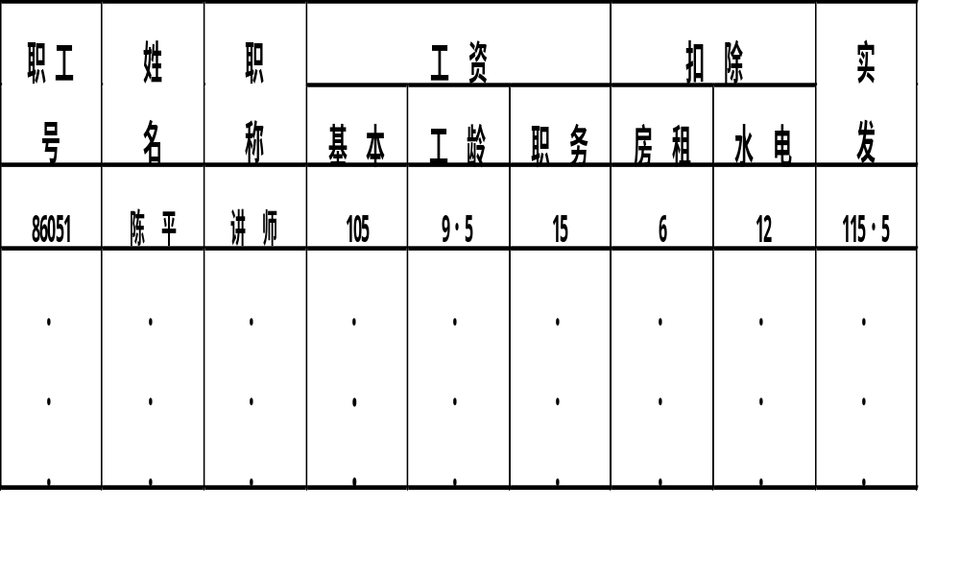
关系数据模型的数据结构(续）
关系必须是规范化的，满足一定的规范条件
  最基本的规范条件：关系的每一个分量必须是一个不
  可分的数据项。

Slide 115
2.关系模型的数据操纵
查询、插入、删除、更新
数据操作是集合操作，操作对象和操作结果都是关系，即若干元组的集合
存取路径对用户隐蔽，用户只要指出“干什么”，不必详细说明“怎么干”

Slide 116
3.关系模型的完整性约束
实体完整性
参照完整性
用户定义的完整性

Slide 117
4.关系数据模型的存储结构
表以文件形式存储
有的DBMS一个表对应一个操作系统文件
有的DBMS自己设计文件结构

Slide 118
5.关系模型的优缺点
优点
  建立在严格的数学概念的基础上
  概念单一。数据结构简单、清晰，用户易懂易用
    实体和各类联系都用关系来表示。
    对数据的检索结果也是关系。
  关系模型的存取路径对用户透明
    具有更高的数据独立性，更好的安全保密性
    简化了程序员的工作和数据库开发建立的工作

Slide 119
关系模型的优缺点（续）
缺点
  存取路径对用户透明导致查询效率往往不如非
  关系数据模型
  为提高性能，必须对用户的查询请求进行优化
  增加了开发数据库管理系统的难度

Slide 120
6. 典型的关系数据库系统
  ORACLE
  SYBASE
  INFORMIX
  DB/2
  SQL Server
  PBASE
  EasyBase
  DM/2
  OpenBase

Slide 121
第一章 绪论
  1.1 数据库系统概述
  1.2 数据模型
  1.3 数据库系统结构
  1.4 数据库系统的组成
  1.5 数据库技术的研究领域
  1.6 小结

Slide 122
1.3 数据库系统结构
1.3.1数据库系统内部的模式结构
  从数据库管理系统角度看
1.3.2数据库系统外部的体系结构
  从数据库最终用户角度看

Slide 123
1.3.1 数据库系统的模式结构
数据库系统模式的概念
数据库系统的三级模式结构
数据库的二级映象功能与数据独立性
小结

Slide 124
数据库系统模式的概念
“型” 和“值” 的概念
  型（Type）
    对某一类数据的结构和属性的说明
  值（Value）
    是型的一个具体赋值
  例如：学生记录
  记录型：
  （学号，姓名，性别，系别，年龄，籍贯）
  该记录型的一个记录值：
  （900201，李明，男，计算机，22，江苏）

Slide 125
数据库系统模式的概念（续）
模式（Schema）
  数据库逻辑结构和特征的描述
  是型的描述
  反映的是数据的结构及其联系
  模式是相对稳定的
模式的一个实例（Instance）
  模式的一个具体值
  反映数据库某一时刻的状态
  同一个模式可以有很多实例
  实例随数据库中的数据的更新而变动

Slide 126
1.3.1 数据库系统的模式结构
数据库系统模式的概念
数据库系统的三级模式结构
数据库的二级映象功能与数据独立性
小结

Slide 127
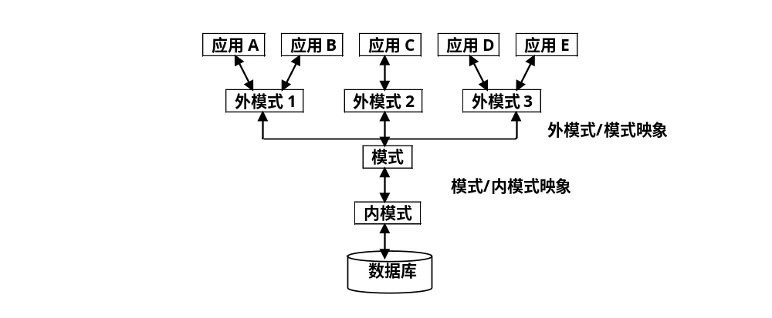
数据库系统的三级模式结构

Slide 128
应用程序
应用程序
应用程序
用户级数据库
外模式 A
外模式 B
外模式 / 模式
DBMS
概念模式
概念级数据库
模式 / 内模式
OS
物理级数据库
内模式
数
据
库

Slide 129
1．模式（Schema）
模式（也称逻辑模式）
  数据库中全体数据的逻辑结构和特征的描述
  所有用户的公共数据视图，综合了所有用户的需求
一个数据库只有一个模式
模式的地位：是数据库系统模式结构的中间层
  与数据的物理存储细节和硬件环境无关
  与具体的应用程序、开发工具及高级程序设计语言无关
模式的定义
  数据的逻辑结构（数据项的名字、类型、取值范围等）
  数据之间的联系
  数据有关的安全性、完整性要求

Slide 130
2. 外模式（External Schema）
外模式（也称子模式或用户模式）
  数据库用户（包括应用程序员和最终用户）使用的局部数据的逻辑结构和特征的描述
  数据库用户的数据视图，是与某一应用有关的数据的逻辑表示

Slide 131
外模式（续）
外模式的地位：介于模式与应用之间
  模式与外模式的关系：一对多
    外模式通常是模式的子集
    一个数据库可以有多个外模式。反映了不同的用户的应用需求、看待数据的方式、对数据保密的要求
    对模式中同一数据，在外模式中的结构、类型、长度、保密级别等都可以不同
  外模式与应用的关系：一对多
    同一外模式也可以为某一用户的多个应用系统所使用，
    但一个应用程序只能使用一个外模式。

Slide 132
外模式（续）
外模式的用途
  保证数据库安全性的一个有力措施。
  每个用户只能看见和访问所对应的外模式中的数据

Slide 133
3．内模式（Internal Schema）
内模式（也称存储模式）
  是数据物理结构和存储方式的描述
  是数据在数据库内部的表示方式
    记录的存储方式（顺序存储，按照B树结构存储，按hash方法存储）
    索引的组织方式
    数据是否压缩存储
    数据是否加密
    数据存储记录结构的规定
一个数据库只有一个内模式

Slide 134
1.3.1 数据库系统的模式结构
数据库系统模式的概念
数据库系统的三级模式结构
数据库的二级映象功能与数据独立性
小结

Slide 135
三级模式与二级映象
三级模式是对数据的三个抽象级别
二级映象在DBMS内部实现这三个抽象层次的联系和转换

Slide 136
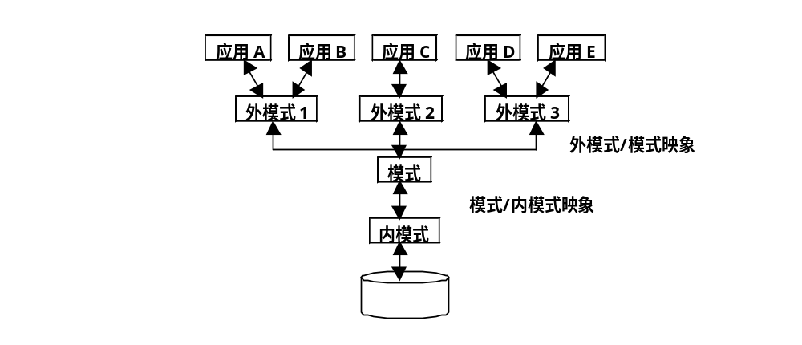
数据库系统的三级模式结构

Slide 137
1．外模式／模式映象
定义外模式与模式之间的对应关系
每一个外模式都对应一个外模式／模式映象
映象定义通常包含在各自外模式的描述中

Slide 138
外模式／模式映象的用途
保证数据的逻辑独立性
  当模式改变时，数据库管理员修改有关的外模式／模式映象，使外模式保持不变
  应用程序是依据数据的外模式编写的，从而应用程序不必修改，保证了数据与程序的逻辑独立性，简称数据的逻辑独立性。

Slide 139
2．模式／内模式映象
模式／内模式映象定义了数据全局逻辑结构与存储结构之间的对应关系。例如，说明逻辑记录和字段在内部是如何表示的
数据库中模式／内模式映象是唯一的
该映象定义通常包含在模式描述中

Slide 140
模式／内模式映象的用途
保证数据的物理独立性
  当数据库的存储结构改变了（例如选用了另一种存储结构），数据库管理员修改模式／内模式映象，使模式保持不变
  应用程序不受影响。保证了数据与程序的物理独立性，简称数据的物理独立性。

Slide 141
1.3.1 数据库系统的模式结构
数据库系统模式的概念
数据库系统的三级模式结构
数据库的二级映象功能与数据独立性
小结

Slide 142
小结
模式
  是数据库的中心与关键
  独立于数据库的其它层次
  设计数据库模式结构时应首先确定数据库的逻辑模式

Slide 143
小结（续）
内模式
  依赖于全局逻辑结构，但独立于数据库的用户视图即外模式，也独立于具体的存储设备。
  它将全局逻辑结构中所定义的数据结构及其联系按照一定的物理存储策略进行组织，以达到较好的时间与空间效率。

Slide 144
小结（续）
外模式
  面向具体的应用程序，定义在逻辑模式之上，但独立于存储模式和存储设备
  设计外模式时应充分考虑到应用的扩充性。当应用需求发生较大变化，相应外模式不能满足其视图要求时，该外模式就得做相应改动

Slide 145
小结（续）
应用程序
  在外模式描述的数据结构上编制的，它依赖于特定的外模式，与数据库的模式和存储结构独立。
  不同的应用程序有时可以共用同一个外模式。

Slide 146
小结（续）
二级映象
  保证了数据库外模式的稳定性，从而从底层保证了应用程序的稳定性，除非应用需求本身发生变化，否则应用程序一般不需要修改。
  数据与程序之间的独立性，使得数据的定义和描述可以从应用程序中分离出去。

Slide 147
1.3.2 数据库系统外部的体系结构
单用户结构
主从式结构
分布式结构
客户/服务器结构
浏览器/应用服务器/数据库服务器结构

Slide 148
1. 单用户数据库系统
整个数据库系统(应用程序、DBMS、数据)装在一台计算机上，为一个用户独占，不同机器之间不能共享数据。
早期的最简单的数据库系统
Notes:
例如一个企业的各个部门都使用本部门的机器来管理本部门的数据，各个部门的机器是独立的。由于不同部门之间不能共享数据，因此企业内部存在大量的冗余数据。例如人事部门、会计部门、技术部门必须重复存放每一名职工的一些基本信息（职工号、姓名等）。

Slide 149
2. 主从式结构的数据库系统
一个主机带多个终端的多用户结构
  数据库系统，包括应用程序、DBMS、数据，都集中存放在主机上，所有处理任务都由
  主机来完成
  各个用户通过主机的终端并发地存取数据库，共享数据资源

Slide 150



主从式结构的数据库系统
终端
主机

Slide 151
主从式结构的数据库系统(续）
优点
  易于管理、控制与维护。
缺点
  当终端用户数目增加到一定程度后，主机的任务会过分繁重，成为瓶颈，从而使系统性能下降。
  系统的可靠性依赖主机,当主机出现故障时，整个系统都不能使用。

Slide 152
3. 分布式结构的数据库系统
数据库中的数据在逻辑上是一个整体，但物理地分布在计算机网络的不同结点上。
  网络中的每个结点都可以独立处理本地数据库中的数据，执行局部应用
  同时也可以同时存取和处理多个异地数据库中的数据，执行全局应用

Slide 153
分布式结构的数据库系统（续）
优点
  适应了地理上分散的公司、团体和组织对于数据库应用的需求。
缺点
  数据的分布存放给数据的处理、管理与维护带来困难。
  当用户需要经常访问远程数据时，系统效率会明显地受到网络传输的制约。

Slide 154
4．客户／服务器结构的数据库系统
把DBMS功能和应用分开
  网络中某个（些）结点上的计算机专门用于执行DBMS功能，称为数据库服务器，简称服务器
  其他结点上的计算机安装DBMS的外围应用开发工具，用户的应用系统，称为客户机
Notes:
与主从式结构的区别
主从式数据库系统中的主机和分布式数据库系统中的每个结点机既执行DBMS功能又执行应用程序。

Slide 155
客户／服务器数据库系统的种类
集中的服务器结构
一台数据库服务器，多台客户机
分布的服务器结构
  在网络中有多台数据库服务器
  分布的服务器结构是客户／服务器与
  分布式数据库的结合

Slide 156
客户／服务器结构的优点
  客户端的用户请求被传送到数据库服务器，数据库服务器进行处理后，只将结果返回给用户，从而显著减少了数据传输量
  数据库更加开放
    客户与服务器一般都能在多种不同的硬件和软件平台上运行
    可以使用不同厂商的数据库应用开发工具

Slide 157
客户／服务器结构的缺点
  “胖客户”问题：
  系统安装复杂，工作量大。
  应用维护困难，难于保密，造成安全性差。
  相同的应用程序要重复安装在每一台客户机上，从系统总体来看，大大浪费了系统资源。
  系统规模达到数百数千台客户机，它们的硬件配置、
  操作系统又常常不同，要为每一个客户机安装应用程
  序和相应的工具模块，其安装维护代价便不可接受了。

Slide 158
浏览器/应用服务器/数据库服务器结构
客户端：
浏览器软件、用户界面
浏览器的界面统一，广大用户容易掌握
大大减少了培训时间与费用。
服务器端分为两部分：
  Web服务器、应用服务器
  数据库服务器等
  大大减少了系统开发和维护代价
  能够支持数万甚至更多的用户

Slide 159

嵌入式数据管理系统的结构
电话交换设备
印刷机
零售设备
互联网服务器
复印机
移动通信
机顶盒
智能卡
计算机外设

Slide 160
1.4 数据库系统的组成
数据库
数据库管理系统（及其开发工具）
应用系统
数据库管理员
（用户）

Slide 161
一、硬件平台及数据库
数据库系统对硬件资源的要求
(1) 足够大的内存
  操作系统
  DBMS的核心模块
  数据缓冲区
  应用程序

Slide 162
数据库系统对硬件资源的要求
(2) 足够大的外存
  磁盘
    操作系统
    DBMS
    应用程序
    数据库及其备份
  光盘、磁带、软盘
    数据备份
  (3) 较高的通道能力，提高数据传送率

Slide 163
二、软件
DBMS
操作系统
与数据库接口的高级语言及其编译系统
以DBMS为核心的应用开发工具
为特定应用环境开发的数据库应用系统

Slide 164
三、人员
数据库管理员
系统分析员
数据库设计人员
应用程序员
(最终用户)

Slide 165
1. 数据库管理员(DBA)
决定数据库中的信息内容和结构
决定数据库的存储结构和存取策略
定义数据的安全性要求和完整性约束条件

Slide 166
数据库管理员(续)
监控数据库的使用和运行
  周期性转储数据库
    数据文件
    日志文件
  系统故障恢复
  介质故障恢复
  监视审计文件

Slide 167
数据库管理员(续)
数据库的改进和重组
  性能监控和调优
  数据重组
数据库重构

Slide 168
2. 系统分析员
负责应用系统的需求分析和规范说明
与用户及DBA协商，确定系统的硬软件配置
参与数据库系统的概要设计

Slide 169
3. 数据库设计人员
参加用户需求调查和系统分析
确定数据库中的数据
设计数据库各级模式

Slide 170
4. 应用程序员
设计和编写应用系统的程序模块
进行调试和安装

Slide 171
5. 用户
偶然用户
  企业或组织机构的高中级管理人员
简单用户
  银行的职员、机票预定人员、旅馆总台服务员

Slide 172
用户（续）
复杂用户
  工程师、科学家、经济学家、科技工作者等
  直接使用数据库语言访问数据库，甚至能够基于数据库管理系统的API编制自己的应用程序

Slide 173
1.5 数据库技术的研究领域
数据库管理系统软件的研制
数据库设计
数据库理论

Slide 174
数据库管理系统软件的研制
DBMS核心
一组相互联系的软件系统
  工具软件
  中间件

Slide 175
数据库设计
数据库设计方法
设计工具
设计理论
数据模型和数据建模

Slide 176
数据库理论
关系的规范化理论
关系数据理论

Slide 177
小结
数据库系统概述
  数据库的基本概念
  数据管理的发展过程
  数据库系统的研究领域
数据模型
  数据模型的三要素
  概念模型， E-R 模型
  三种主要数据模型

Slide 178
小结(续)
数据库系统的结构
  数据库系统三级模式结构
  数据库系统的体系结构
数据库系统的组成

Slide 179
作业
P37:
1，６，12，20，22，23，24

Slide 180


下课了。。。
追求
休息一会儿。。。

